Slide 1

プラットフォーム開発
性格お菓子タイプ
診断アプリ
AIシステム科2年 服部留奈

Slide 2

コンセプト
質問に答えると、診断結果として出た性格を「お菓子」に例えるアプリ
例：「個性的な性格」なら「キャンディー」タイプなど

Slide 3
ページ構成
①スタートページ（HomePage.dart）
アプリを開いて一番最初に表示される
②質問ページ（QuestionPage.dart）
ユーザーに対する質問を表示する
③結果ページ（ResultPage.dart）
性格診断の結果を表示する
④結果一覧ページ（ResultListPage.dart）
診断結果で出ていない性格タイプの一覧を表示する

Slide 4
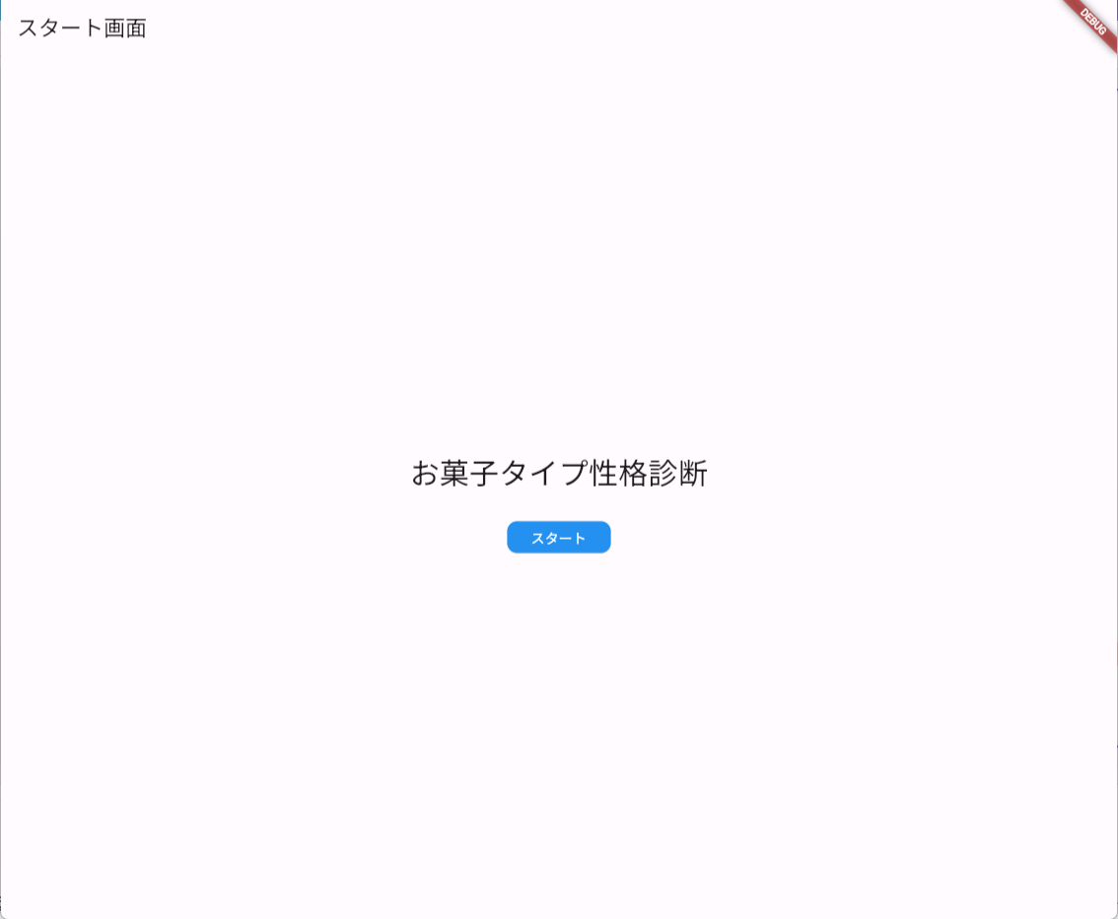
①スタートページ（HomePage.dart）
1
1
2
・「スタートボタン」を押すと、
②質問ページに遷移する
3
4

Slide 5
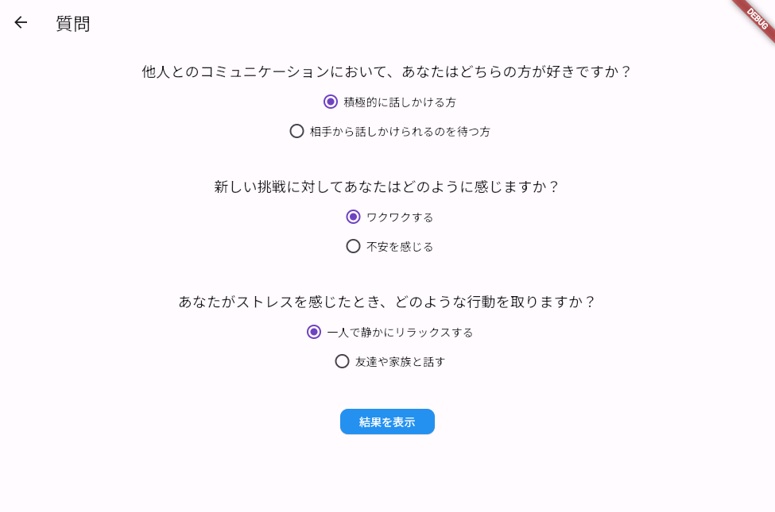
②質問ページ（QuestionPage.dart）
1
2
・ラジオボタンで回答を選択できる
3
4
・「結果を表示」ボタンを押すと、
③結果ページに遷移する

Slide 6
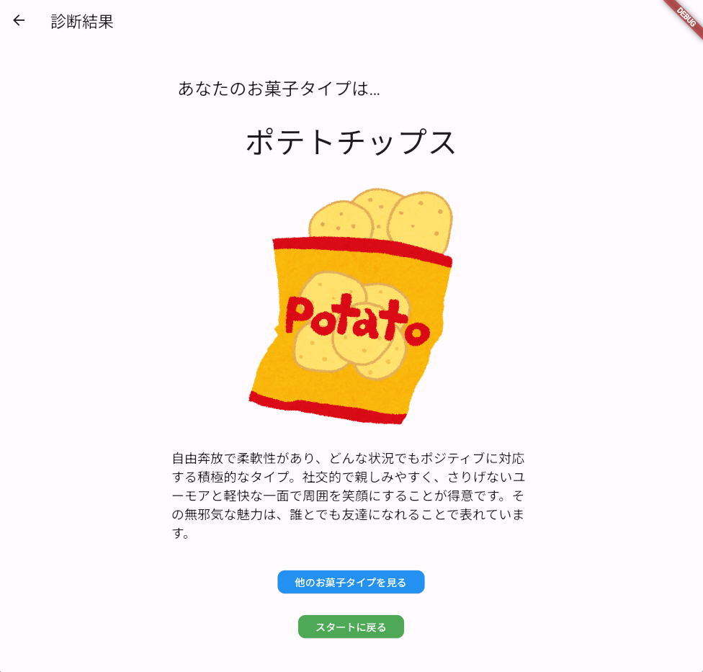
③結果ページ（ResultPage.dart）
1
2
・このページに遷移する度、ランダム
な結果が表示される
（モックのためこの仕様）
3
4
・「他のお菓子タイプを見る」ボタンを
押すと、④結果一覧ページに遷移する
・「スタートに戻る」ボタンを押すと、
①スタートページに遷移する

Slide 7
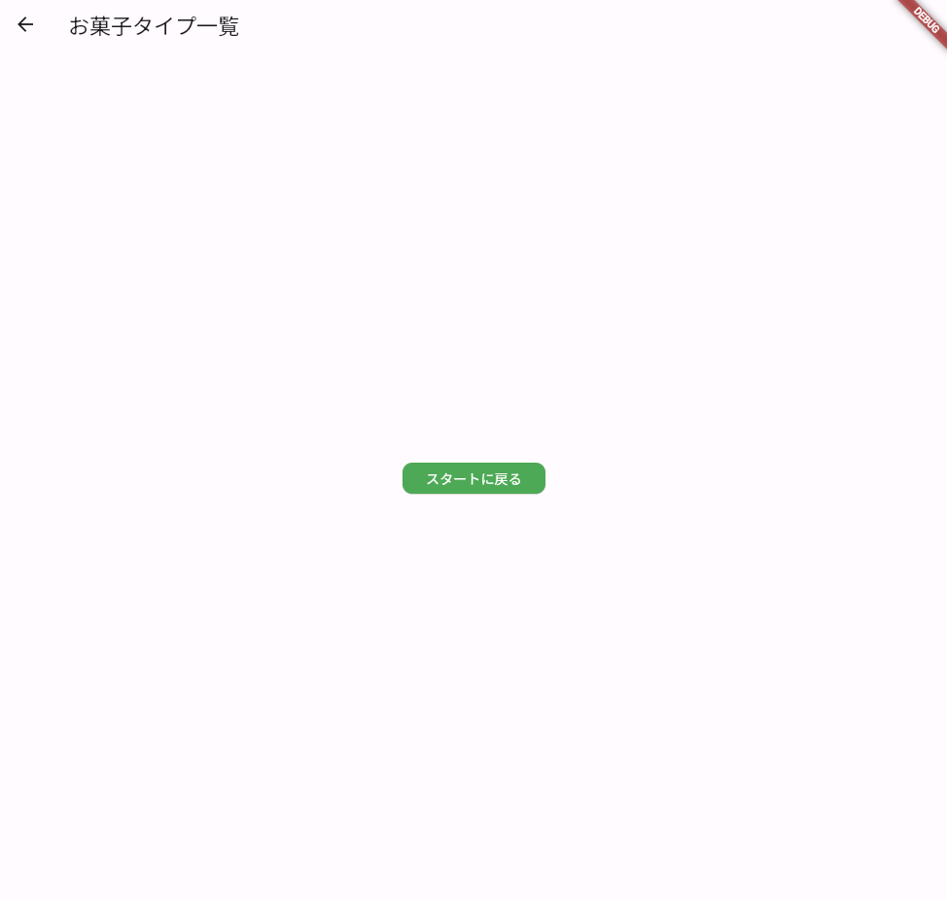
④結果一覧ページ（ResultListPage.dart）
1
2
・全ての性格タイプの一覧が表示される
（未実装）
3
4
・「スタートに戻る」ボタンを押すと、
①スタートページに遷移する

